Slide 1
Notes:
Saludos, Binevenidos

Slide 2
La Biblia: La Nación Elegida
Lección 6 – David y Goliat
1 Samuel 17
Notes:
Haz seguro que se está grabando la clase (si se aplica).

Slide 3
Oremos
Amado Padre, yo sé que muchas veces tengo temor y no confío en ti para que me ayudes. Perdóname, por causa de la muerte de Jesús en la cruz. Dame más confianza en ti y más valor para hacer lo que tú me pides. Quiero ser un hijo tuyo fiel y valiente, amado Padre. Ayúdame. Amén.
Notes:
Saludos

Slide 4
Mostremos Respeto…
Llegando preparados
Siendo puntuales
A los profesores que nos sirven
A los compañeros en clase
En el grupo de WhatsApp

Slide 5
Actividad del día (10 minutos) “El Hombre Más Alto de la Historia”

Slide 6
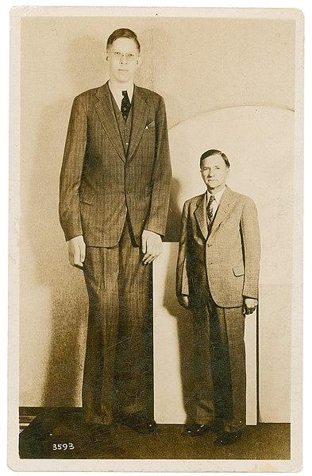
Gigantes
Robert Wadlow – 2.72m
Goliat – “6 codos y un palmo”
El Informe de los espías: “Toda la gente que allí vimos son hombres de gran estatura. Allí vimos también gigantes….”
Notes:
Robert Wadlow norteamericano medía 2.72m
Algunos ven la historia de David y Goliat y la consideran mito. Dicen que no hay ‘gigantes’ o que no es posible que haya habido alguien tan alto. Pero la Biblia dice muy claramente que Goliat medía “seis codos y un palmo.” Un codo vale aproximadamente 45 cm (desde el punto de tu dedo hasta el codo). Un palmo es una medida que equivale 22 o 23 cm. (6x45=270 + 22cm = 292 cm aproximadamente).
Antes de entrar en la tierra prometida, los espías regresaron diciendo, «La tierra que recorrimos para explorarla se traga a sus habitantes. Toda la gente que allí vimos son hombres de gran estatura. Allí vimos también gigantes. Son los hijos de Anac, esa raza de gigantes. Ante ellos, a nosotros nos parecía que éramos como langostas; y a ellos también así les parecíamos.» Aunque es extraordinario, no es mito ni fábula.

Slide 7
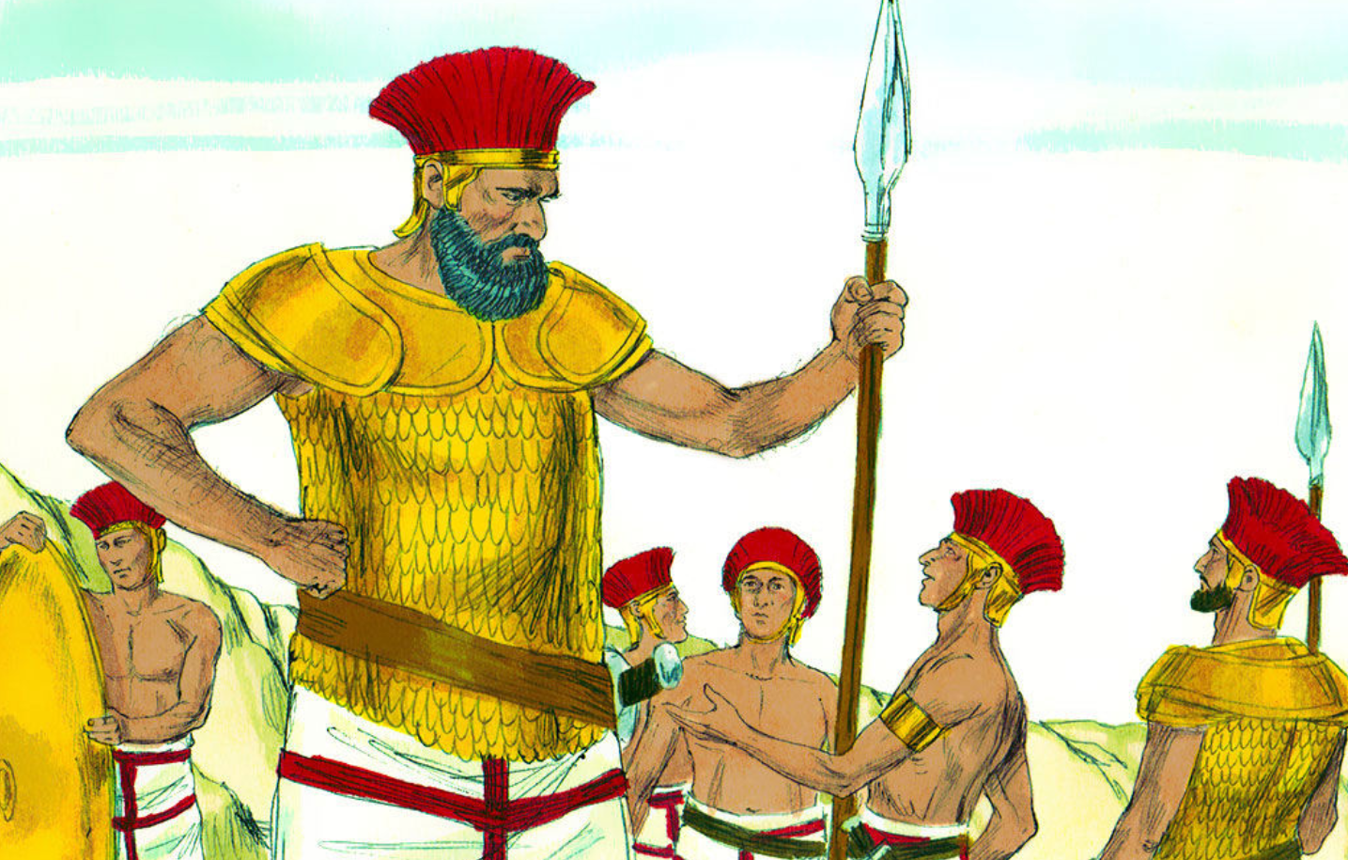
Considerar 1 Samuel 17

Slide 8
CONSIDERAR-1 Samuel 17
¿Quiénes son los personajes de esta historia?
Notes:
El Señor,
el Rey Saúl
Fue ungido, pero renuente (1 Samuel 10)
Un buen líder militar por un tiempo (1 Samuel 11)
Desobedeció al Señor (1 Samuel 12). El Señor lo dejó. Un espíritu maligno lo atormentaba y se volvió enojón e inseguro.
Dios ya ha decidido reemplazarlo con David (1 Samuel 16). David ya tocaba el arpa en la casa de Saúl.
los soldados israelitas; Goliat (3 metros); el escudero de Goliat; David; los hijos de Isaí (Eliab siendo el más grande)
Los filisteos: Este grupo étnico formaba parte de los que entonces eran conocidos como “Pueblos del Mar”. Sus centros de poder están radicados en cinco ciudades a lo largo de la costa del mar Mediterráneo, en la parte suroeste de Palestina. En esas condiciones geográficas, no tenían otro sentido hacia donde desplazarse rumbo al este, invadiendo el territorio del pueblo escogido. Una de las claves de la fuerza militar de los filisteos era el uso de armas de hierro, 1 Samuel 13:19-22 nos dice que los filisteos tenían virtualmente el monopolio del proceso de fundición de ese metal.
los tres hijos más grandes de Isaí; Isaí, David;

Slide 9
CONSIDERAR-1 Samuel 17
2. ¿Cuáles son los objetos de esta historia?
Notes:
la armadura y la espada de Saúl; el bastón de David y su honda con las cinco piedras; la espada de Goliat
Las armas y la armadura de Goliat (casco, su coraza, las placas de bronce en sus piernas, una jabalina; la comida que llevó David para sus hermanos (trigo, panes, quesos para el jefe)

Slide 10
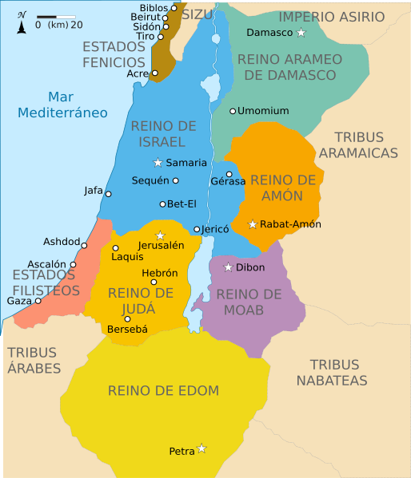
CONSIDERAR-1 Samuel 17
3. ¿Dónde ocurrió esta historia?
El Valle de Elá
Notes:
Los filisteos vienen de la costa (vean el mapa).
El valle de Elá; creen que queda a unos 22 km al oeste de Belén (donde vive David);

Slide 11
CONSIDERAR-1 Samuel 17
4. ¿Cuándo ocurrió esta historia?
1000 a.C.
La época de los reyes
Notes:
Estamos unos 1000 años antes de Cristo
500 a.C.- Esdras
1000 a.C.- David
1500 a.C.- Moisés
2000 a.C.- Abraham
La época de los reyes:
¿Por qué pidió el pueblo a Dios que le diera un rey? Y ¿cuáles iban a ser las consecuencias de eso? (Pista: lean 1 Samuel 8)
Ya no querían ser una “teocracia,” bajo Dios.
Y aparte, Samuel ya estaba grande. Sus hijos eran corruptos. Querían ser como las otras naciones.
Consecuencias: Sus hijos e hijas iban a ser obligados a servicio militar, y a trabajar de muchas maneras para el rey. También se les iba a cobrar impuestos.

Slide 12
CONSIDERAR-1 Samuel 17
5. ¿Cuál es el problema?
Notes:
Goliat amenaza al pueblo de Israel y se burla de Dios, pero nadie quiere luchar contra él.
Y luego, no toman en serio a David.

Slide 13
CONSIDERAR-1 Samuel 17
6. ¿Cuáles eventos ocurrieron en esta historia? Contemos la historia juntos.
Notes:
Deje que cuenten la historia. Solo hay que guiarlos cuando se desvíen, se confunden, o pasan por alto algo de importancia.

Slide 14
CONSIDERAR-1 Samuel 17
7. ¿Se resuelve el problema que mencionamos? ¿Cómo?
Notes:
Claro que sí. El Rey Saúl permite que David luche contra Goliat. Y Dios le da la victoria a David. Pero la gloria es para Dios.

Slide 15
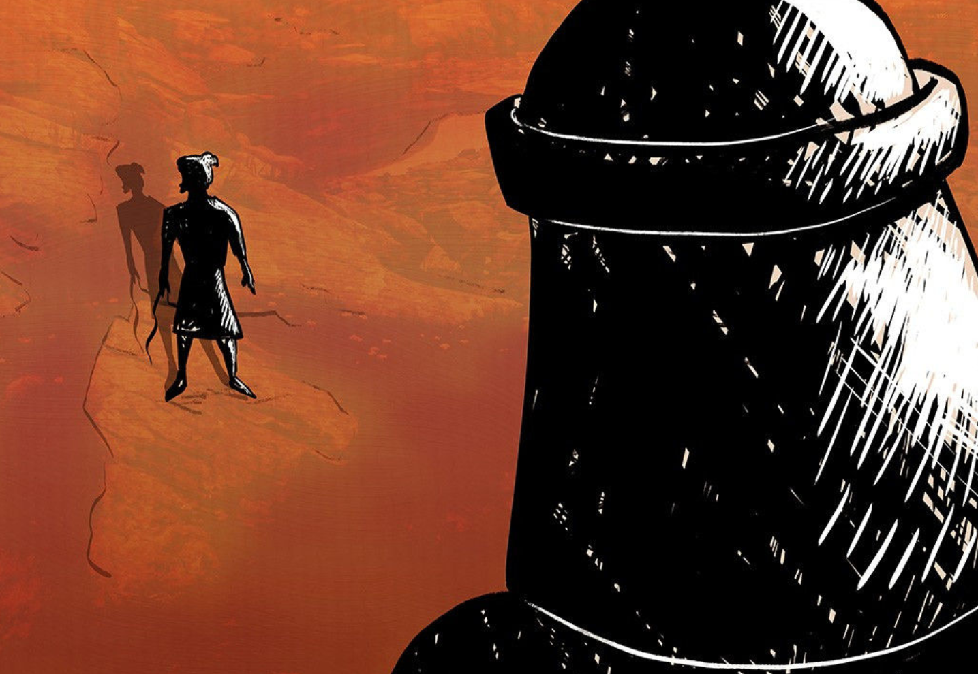
CONSOLIDAR 1 SAMUEL 17

Slide 16
CONSOLIDAR – 1 SAMUEL 17
1. ¿De qué se trata la historia?
Notes:
Dios mostró su fuerza, ganando la batalla por medio de David, el cual mató a Goliat por la gracia y poder de Dios.

Slide 17
CONSOLIDAR – 1 SAMUEL 17
2. ¿Qué pecado me enseña a confesar esta historia?
Notes:
A veces no confío plenamente en Dios y me dejo llevar por mi miedo.
Soy cobarde cuando enfrento peligro o grandes retos. Camino por vista y no por fe.

Slide 18
CONSOLIDAR – 1 SAMUEL 17
3. ¿Dónde veo el amor de Dios en esta historia?
Notes:
Por su gracia y poder Dios me ayuda cuando confío en él en las situaciones peligrosas y desafiantes. Sé que la victoria eterna sobre sus enemigos ya es suya.
Tenga cuidado de no enseñar la historia de manera que simplemente representa al ¨pequeño¨ ganándole al ¨grande¨. El significado de la historia se da en 1 Samuel 17:47, cuando David dijo, “Todos los que están aquí reconocerán que el Señor salva sin necesidad de espada ni de lanza. La batalla es del Señor, y él los entregará a ustedes en nuestras manos” (NVI).

Slide 19
CONSOLIDAR – 1 SAMUEL 17
4. ¿Qué me enseña Dios a pedir y hacer por gratitud a él?
Notes:
Que vaya a Dios en oración cuando enfrento situaciones difíciles, confiando que él me bendecirá de tal manera que obrará todo para mi bien y para el bien de los que crean en él.

Slide 20
CONSOLIDAR – 1 SAMUEL 17
5. ¿Cuándo sería buena situación para compartir este mensaje?
Notes:
A los niños les encanta esta historia. También con gente sufriendo persecución.

Slide 21
Temas Importantes: (20 minutos) La Genealogía de Abraham

Slide 22
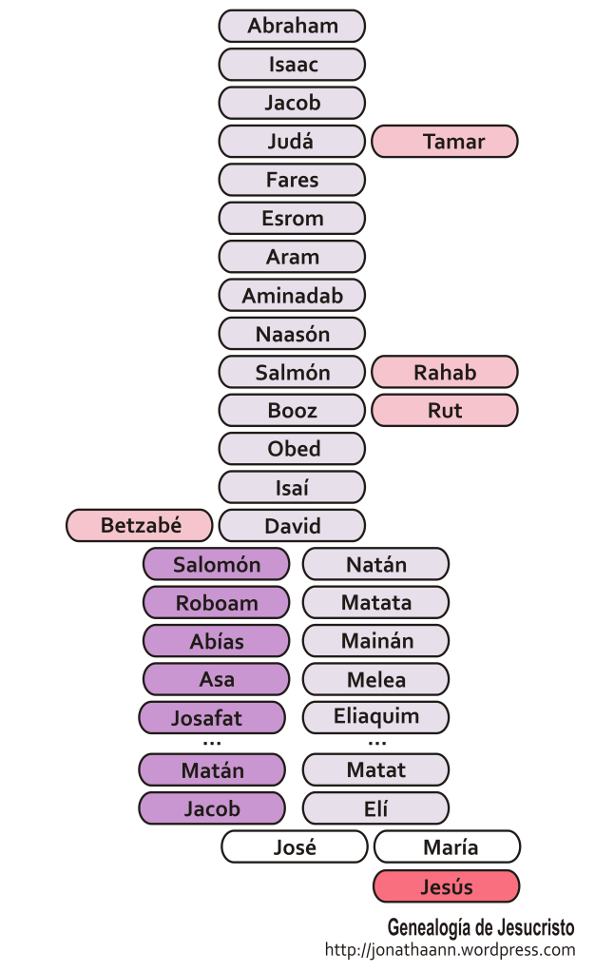

Slide 23
Notes:
Abraham- recibió la promesa (Génesis 12 y 17).
De su familia vendrán reyes.
por medio de su familia Dios bendecirá a todo el mundo.
Le prometió la tierra de Canaán.
Jacob, padre de las 12 tribus de Israel profetizó: No se te quitará el cetro, Judá; Ni el símbolo de poder de entre tus pies, hasta que venga Siloh y en torno a él se congreguen los pueblos.” O sea, la dinastía de reyes y el rey eterno iban a ser de la tribu de Judá.
Rajab (o Rahab)- ¡La exprostituta de Jericó es la madre de Booz y un ancestro de Jesús!
Booz vive en Belén y se casa con Rut- una moabita es la bisabuela de David (el libro de Rut)
Isaí, el nieto de Booz, vivía en Belén y tenía 10 hijos (8 varones y 2 mujeres)

Slide 24
Notes:
Las dos columnas que proceden de David demuestran que Jesús es Hijo de David legalmente (por parte de José) y por sangre (por parte de María)
Jesús, de verdad es el Hijo del Hombre. En su linaje hay gente pecaminosa, escandalosa, y aun así Dios les mostró gracia.

Slide 25
La Tarea
Ver el siguiente video para la lección # 7
Leer 2 Samuel capítulos 5 a 7 en sus Biblias.
Notes:
https://pxhere.com/en/photo/847459

Slide 26
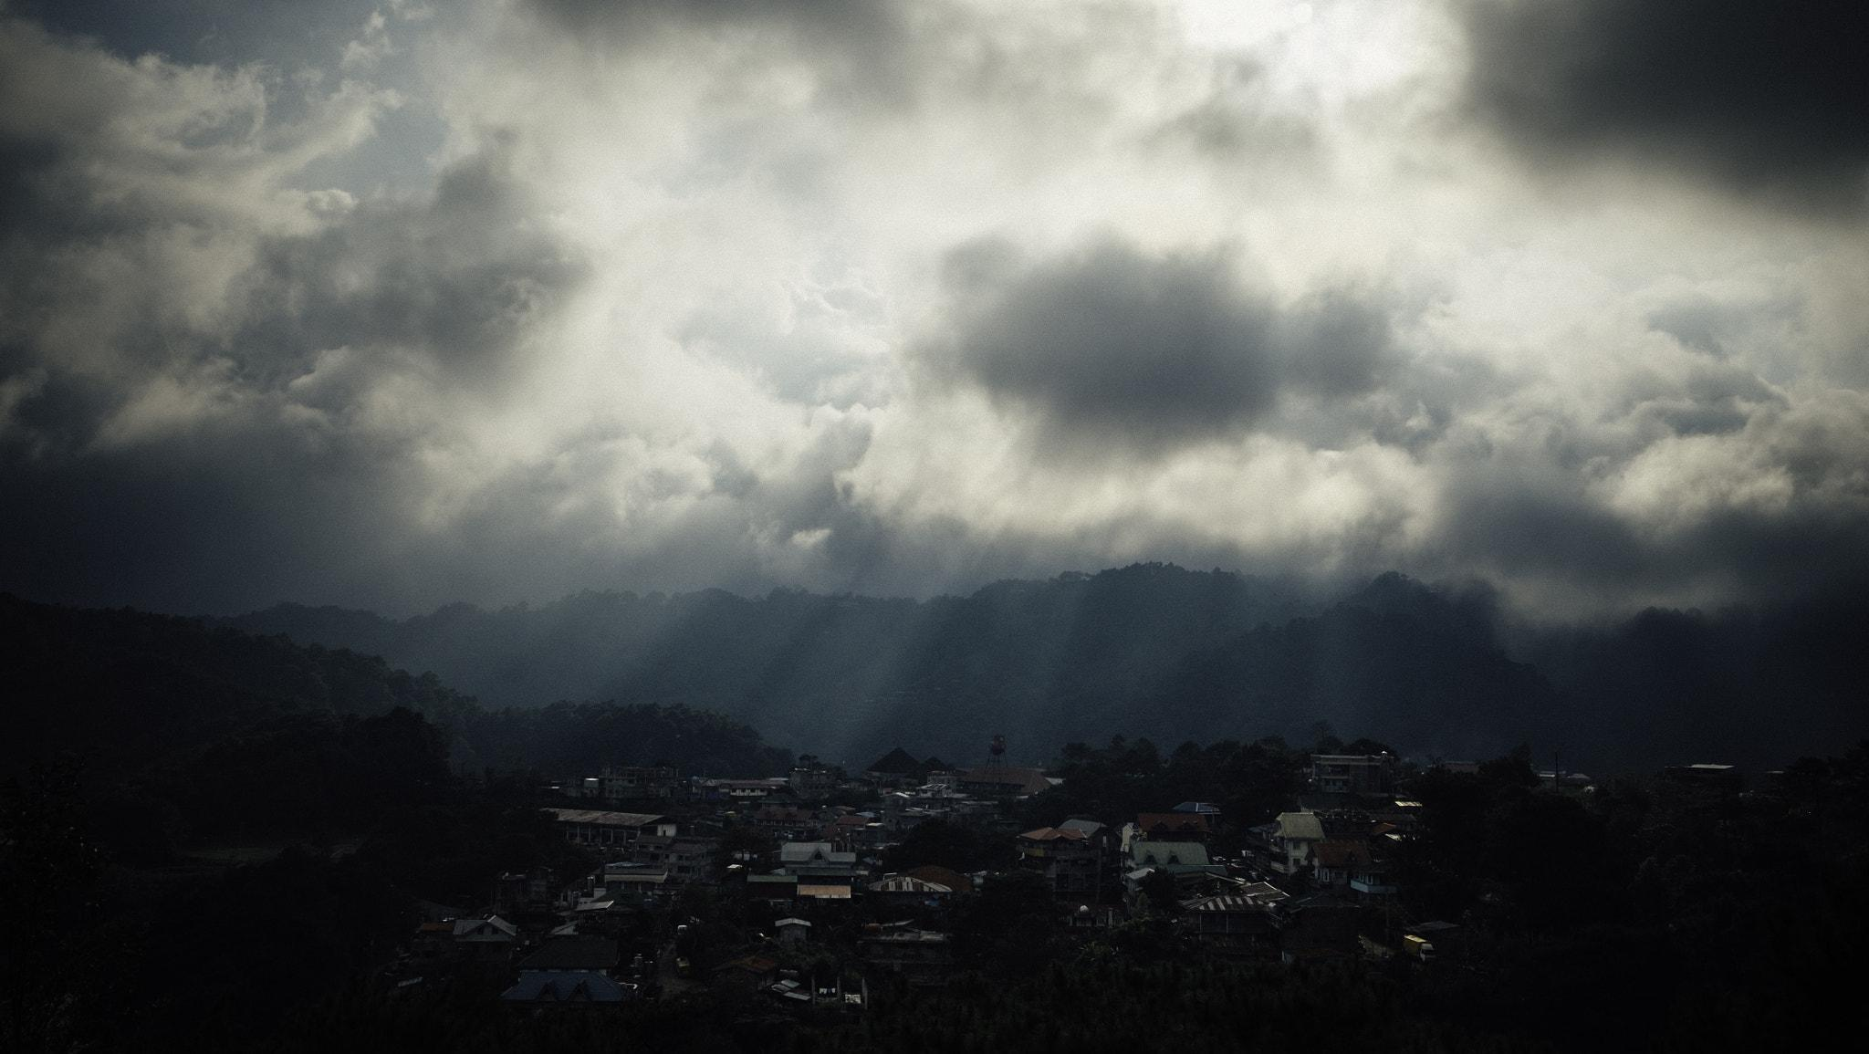
La Oración
Notes:
https://upload.wikimedia.org/wikipedia/commons/e/ee/Answered_Prayer_%28165923671%29.jpeg
Oración de clausura

Slide 27
Notes:
Despedidas

